Slide 1
2D 게임 프로그래밍 (1차 발표)
학번 : 2013180018
이름 : 신 상 우

Slide 2
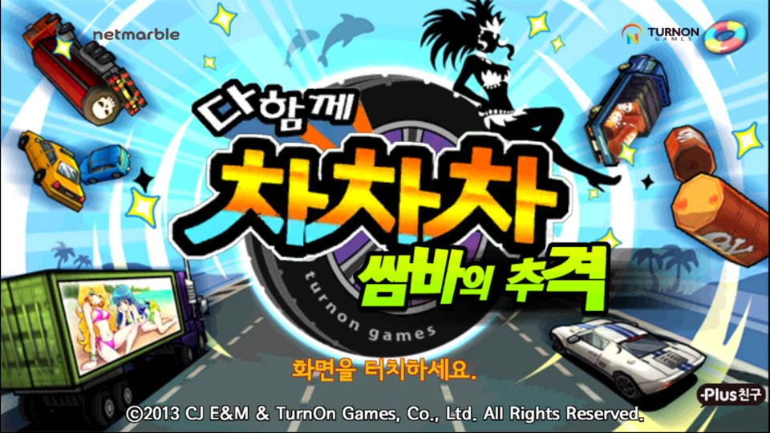
게임 컨셉

Slide 3
게임 컨셉
자동차를 방향키로 움직여서 여러가지 장애물을 피한다.
게임이 진행되는 동안 다른 자동차들도 등장하여 진행을 방해한다.
아이템을 먹으면 부스터를 사용하여 장애물을 무시하고 진행할수 있다.

Slide 4
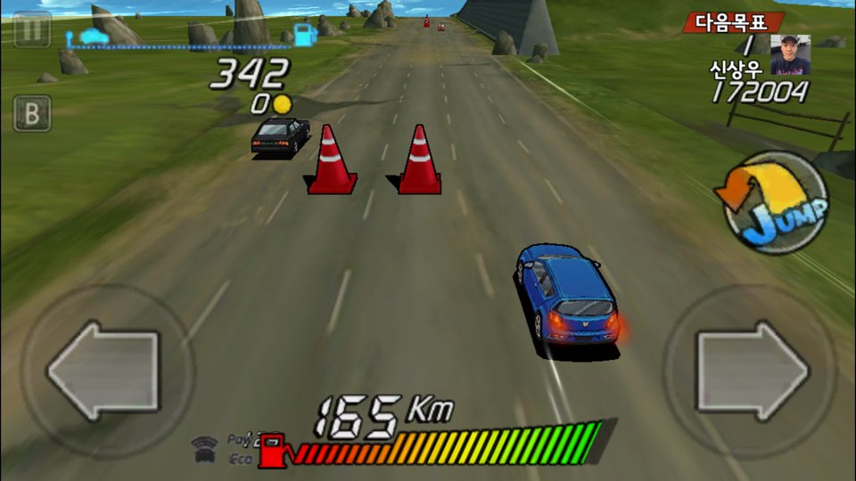
메인 게임 화면 구성
현재 자신의 스코어(km)
진행을 방해하는 차량
다음 목표를 표시
피해야 하는 장애물
플레이 하는 차량

Slide 5
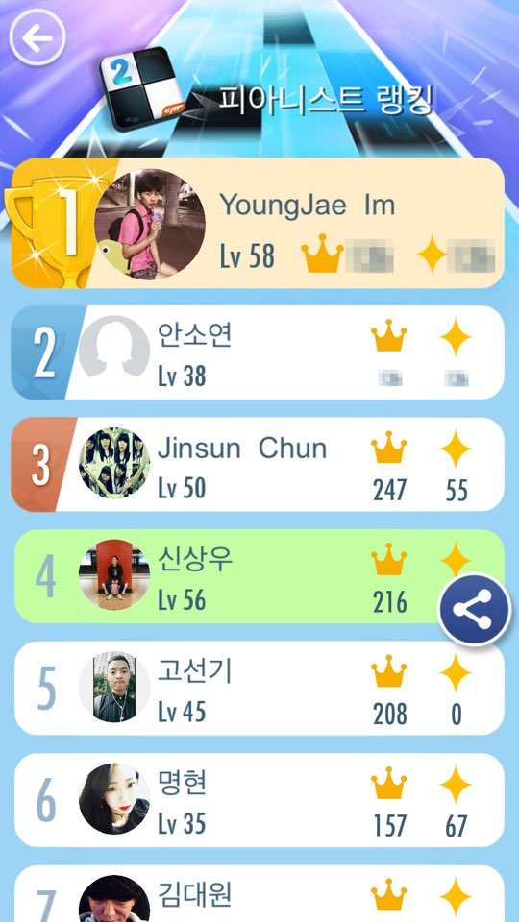
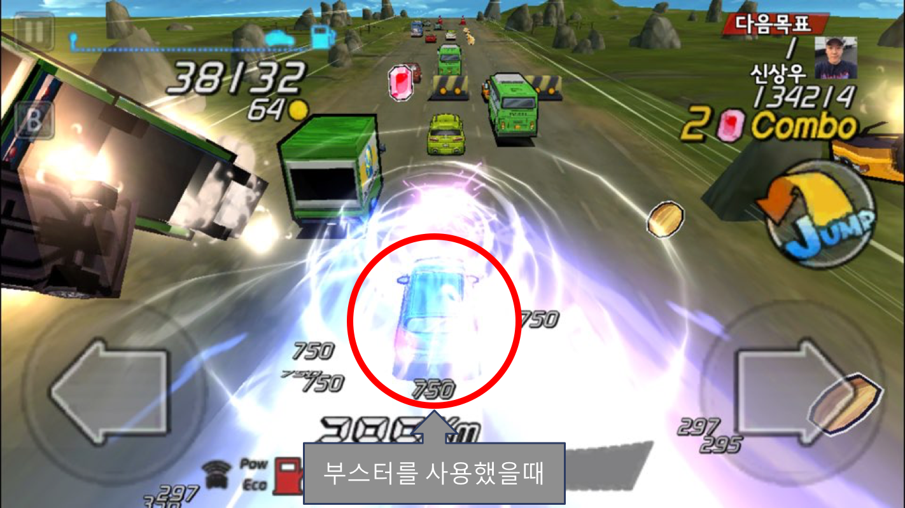
메인 게임 화면 구성
랭킹 시스템 이용

Slide 6
개발 범위
내용 | 최소범위 | 최대범위
캐릭터 컨트롤 | 키보드 2방향(좌,우) 키보드(좌,우)로 캐릭터 진행 방향 변경 | 키보드 4방향(상,하,좌,우) 키보드(상,하)로 캐릭터의 속도 변경
캐릭터 기술 | 아이템을 먹을 시에 부스터 사용 | 스페이스바를 눌러 부스터 사용
맵 | 테마 1개 (고속도로) 사용자가 죽을때 까지 고속도로 출력 | 테마 1개 추가 (사막) 도로 주변 배경 추가
적 AI | 방해 차량이 캐릭터의 진행을 방해 | 차량 개수 증가, 차량 속도 조절
난이도 | 난이도 증가시 기본 속도, 장애물 개수 증가 | 난이도 증가시 방해 차량 속도, 움직임 증가
게임 기능 | 캐릭터가 이동할수록 점수(km)증가 아이템 먹을시에 부스터 사용 부스터 사용시 장애물을 무시하고 진행 AI가 게임 진행 방해 랭킹 시스템 | 먹은 아이템을 저장 여러개의 AI
사운드 | 자동차 엔진소리, 부스터 , 차량 충돌, 아이템 먹는 효과음, 배경음
애니메이션 | 기본 테마 (고속도로), 차량 움직임, 방해 차량 움직임, 장애물, 부스터 사용시 움직임 | 도로 주변 배경, 테마 추가, 차량 속도에 따라 주위 애니메이션

Slide 7
개발 계획
1주차 | 리소스 수집, 맵, 캐릭터 움직임 구현
2주차 | 장애물 구현, 장애물 과 캐릭터 충돌 구현
3주차 | 아이템(부스터) 구현 , 난이도 조절
4주차 | 게임 진행을 방해하는 AI, AI와 충돌 구현
5주차 | 스코어(km) 구현
6주차 | 중간점검 및 시작 메뉴 구현
7주차 | 랭킹 구현(파일 입출력)
8주차 | 배경음악, 효과음 추가
9주차 | 게임 전반적인 밸런스 조정, 버그 수정
10주차 | 최종점검

Slide 8
자체 평가
평가항목 | 평가 (A:매우잘함,B:잘함,C:보통,D:못함,E:매우못함)
발표자료에 포함할 내용을 다 포함했는가? | A
게임컨셉이 잘 표현되었는가? | A
게임 핵심 메카닉의 제시가 잘 되었는가? | B
게임 실행 흐름이 잘 표현되었는가? | B
개발 범위가 구체적이며, 측정 가능한가? | A
개발 계획이 구체적이며 실행가능한가? | A

